Slide 1
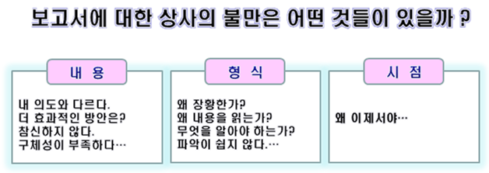
보고서에 대한 상사의 불만
여러분이 어차피 글을 쓰면 보고서 형태로 쓸 텐데
이거에 대한 상사들의 가지고 있는 불만을 알고 있을 필요가 있습니다
가장 첫번째가 내용이 마음에 안들 때다 의도와 다르다는 이야기는 뭐냐면 ? 일에 대한
목적성을 잘 못 이해한 거고 목표를 잘 못 이해한 것이 문제입니다
그러다 보니까 아이디어 자체도 마음에 안들 수 밖에 없습니다
대전제는 상사와 반드시 목적과 목표를 일치시켜야 합니다, 이것이 일치하지 않으면
아무리 아이디어가 좋아도 성공할 수 없다
형식도 따분할 때가 많습니다
상사에게 보고를 했는데 가끔 상사들이 이렇게 말을 할 때가 있습니다
당신 지금 소설 썼냐 ? 핵심이 없고 글이 장황하다는 거죠
글이 쓸데 없이 너무 장황하고 읽어도 뭘 말하고자 하는지 파악도 되지 않습니다
글은 장황하면 안된다 간결하면 할 수록 상대방을 이해시키기 쉽기 때문에 설득이 용이
합니다
그리고 항상 늦다
아무리 좋은 보고서라 하더라도 필요한 시점을 넘기면 가치가 없는 것입니다
납기를 지키는 것이 중요하다
이 3가지 관점을 여러분이 알고 있을 필요가 있다
그래야 상사를 설득할 수 있는 보고서를 만들수가 있습니다
기획서도 이러한 보고서에 해당합니다. 기획서를 작성할 때 반드시 상사의 불만 사항을
염두에 두고 기획서를 작성하시기 바랍니다

